Slide 1
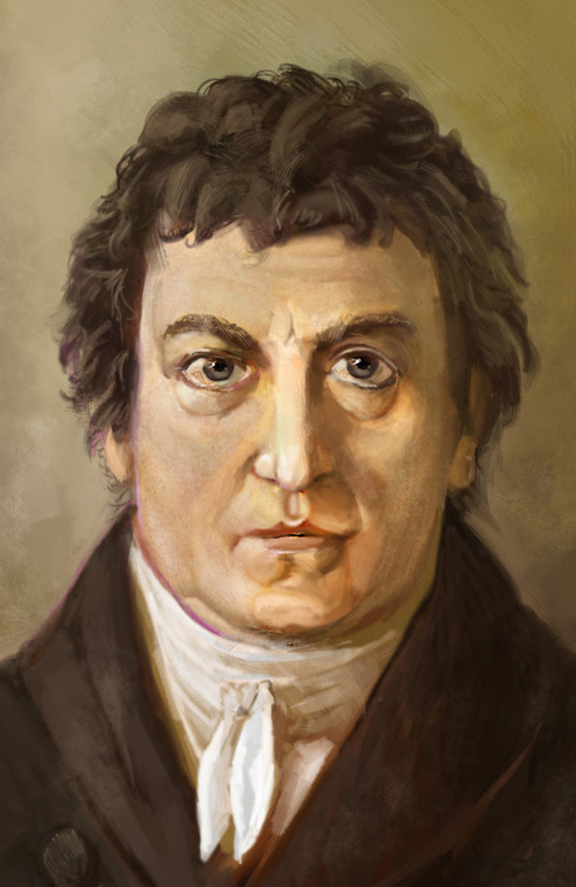
Johann Gottlieb Fichte
O određenju čovjeka
Asja Bužimkić
Fakultet hrvatskih studija Sveučilišta u Zagrebu
Filozofija 19. stoljeća

Slide 2


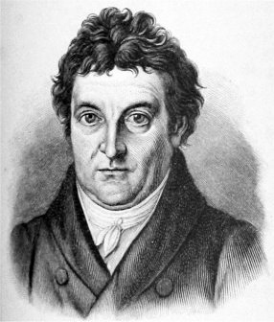
Kakva se filozofija odabire, zavisi od toga kakav je tko čovjek, jer filozofski sustav nije komad pokućstva koji se može odložiti ili prihvatiti kako nam je po volji, nego je oduhovljen dušom čovjekovom koji ga ima.
- J. G. Fichte

Slide 3
Uvod
Student koji je upoznat s poviješću filozofije naći će u ovoj maloj knjizi mnogo toga što baca svjetlo na druge sustave, posebno na Kantove, Hegelove, Schopenhauerove i naše vlastite moderne "pragmatičare", ali ozbiljni čitatelji, čak i ako nisu upoznati sa stajalištima škola, također mogu iz nje dobiti neoskudno bogatstvo plemenitih i inspirativnih misli.
- E. RITCHIE, iz uvoda

Slide 4
O određenju čovjeka
razmatra temeljne elemente ljudske slobode i prirode ljudske egzistencije
snažno zainteresiran za pitanje slobode = sloboda je ključna za razumijevanje moralnosti, identiteta i razvoja ljudskog bića
sloboda mora biti aktivni čin

Slide 5
That freedom which was not my own, but that of a foreign power without me, and even in that, only a limited half-freedom, this it was which did not satisfy me.
- 27. Str. (Book one – Doubt)
sloboda se razumije, ne samo kao jednostavna odsutnost vanjskih ograničenja, već kao unutarnji proces u kojem se pojedinac suočava sa svojim vlastitim ograničenjima i nastoji ih nadvladati
sloboda je sposobnost čovjeka oblikovati svoju vlastitu sudbinu kroz vlastitu volju i djelovanje, a oslobođenje je moguće samo ako se pojedinac oslobodi vanjskih karakterizacija i postigne unutarnje samoodređenje

Slide 6

prema Fichteovoj filozofiji, sloboda nije samo politički ili društveni pojam, nego i moralni princip
sloboda se u tom kontekstu razmatra kao temeljni cilj ljudskog života, u kojem je svaka osoba odgovorna za svoj moralni razvoj

Slide 7
smatra da moralno djelovanje nije samo u skladu s vanjskim normama, već se mora temeljiti na unutarnjoj slobodi svakog pojedinca.
ova sloboda, prema Fichteu, zahtijeva samospoznaju, jer samo kroz spoznaju vlastite slobode i odgovornosti, čovjek može ostvariti istinsku moralnost i postati samodostatan
u tom smislu, sloboda je ujedno i unutarnji proces koji se mora stalno ostvarivati kroz djelovanje i svijest o vlastitoj volji

Slide 8
oslobođenje je proces u kojem pojedinac ne samo ostvaruje svoju unutarnju slobodu, već postaje i odgovoran član zajednice
sloboda, stoga, nije samo pitanje osobne emancipacije, već i društvene odgovornosti jer slobodan čovjek mora biti svjestan da njegova djelovanja imaju utjecaj na širu društvenu zajednicu
Fichte smatra da je istinska sloboda moguća samo ako je čovjek u stanju prepoznati moralne zakone koji mu omogućuju djelovanje u skladu s univerzalnim principima

Slide 9
Druga knjiga
fokus na moralnu dimenziju slobode
sloboda nedjeljiva od moralnosti – istinska sloboda je moralna sloboda
ovdje se sloboda ne razumije samo kao izbor između različitih opcija, već kao sposobnost djelovanja u skladu s moralnim zakonima koje čovjek sam postavlja kroz svoju volju

Slide 10
moralnost je utemeljena na ideji unutarnje odgovornosti
slobodan čovjek nije samo onaj koji se oslobodio vanjskih ograničenja, već onaj koji je svjestan svoje unutarnje odgovornosti prema vlastitoj volji i svijesti
kroz ovu unutarnju odgovornost, individua je u mogućnosti prepoznati i slijediti moralne zakone koji omogućuju slobodno djelovanje u skladu s principima univerzalne etike – sloboda nije u suprotnosti s moralnim zakonom, već je u njegovu ostvarivanju

Slide 11
Autonomija
autonomija, u Fichteovoj filozofiji, znači mogućnost pojedinca prepoznati da je odgovoran za svoje postupke, a ta odgovornost proizlazi iz njegove slobode
svaka osoba je pozvana prepoznati vlastitu volju i djelovati u skladu s njom, a moralna sloboda se ostvaruje u procesima samospoznaje i samodjelovanja
sloboda je, dakle, utemeljena u unutarnjoj volji koja se usklađuje s univerzalnim moralnim načelima

Slide 12
sloboda, prema Fichteu, nije samo pitanje unutarnje samospoznaje i autonomije, nego i odnos prema drugim ljudima i društvenim normama
ističe da sloboda ne može biti ostvarena u izolaciji jer je pravi izraz slobode u njenoj socijalnoj dimenziji
sloboda se mora ostvarivati u društvenim interakcijama gdje moralni zakoni postaju univerzalni kroz zajednički život

Slide 13
pojedinac mora biti svjestan svoje odgovornosti prema zajednici
slobodan čovjek je onaj koji prepoznaje svoju ulogu u društvu i aktivno doprinosi njegovom moralnom napretku
zajednica, dakle, postaje okvir u kojem se ostvaruje individualna sloboda, jer sloboda u Fichteovoj filozofiji nije samo osobni projekt, već zajednički projekt svih ljudi koji teže moralnom i slobodnom životu
Fichte nas poziva da preispitamo vlastite granice, prepoznamo svoju odgovornost prema sebi i drugima te težimo slobodi kao najvišoj moralnoj vrijednosti

Slide 14
Tema za raspravu
Sloboda nije samo pitanje osobnog oslobođenja od zavisnosti, već i društvene odgovornosti, jer slobodan čovjek mora biti svjestan da njegova djelovanja imaju utjecaj na širu društvenu zajednicu - slažete li se s Ficteovom tvrdnjom?
Na koji se način za vas ostvaruje sloboda čovjeka i u kojim bi ju situacijama trebalo ograničiti?

Slide 15
Literatura
Johann Gottlieb Fichte, The vocation of man, CHICAGO THE OPEN COURT PUBLISHING COMPANY, LONDON AGENTS, 1931.
Ivan Maca, Johann Gottlieb Fichte ( 1762. - 1814.), Filozofija.org, https://www.filozofija.org/wp-content/uploads/Povijest_fil.org/Moderna_pdf/Fichte-final.pdf , zadnje posjećeno 09.03.2025.
Boris Kalin, Povijest filozofije, Školska knjiga, Zagreb, 2010.

